Slide 1
Thứ Ba, ngày 04 tháng 04 năm 2023
Công nghệ
Bài 9: Làm đồ chơi (tiết 2)
SGK/59
Notes:
Thiết kế: Hương Thảo - tranthao121004@gmail.com

Slide 2
Bài 9
LÀM ĐỒ CHƠI
Tiết 2-3

Slide 3

Hoạt động 1.
Thời gian 3 phút
Tìm hiểu các bước thực hành làm mô hình xe bằng giấy bìa cứng.

Slide 4
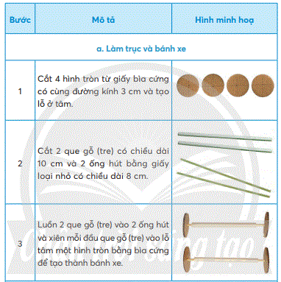

Slide 5
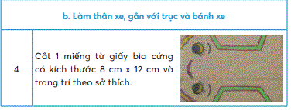
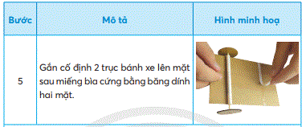

Slide 6
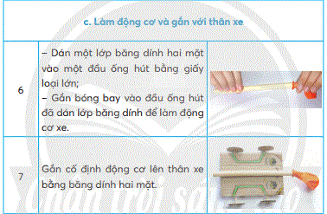

Slide 7
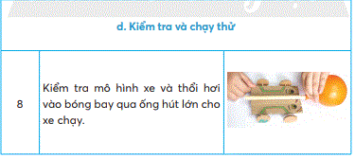

Slide 8
Trong quá trình thực hiện, em cần lưu ý gì?
- Khi thực hiện cần đảm bảo tính an toàn khi sử dụng các dụng cụ như kéo, thước,…
- Sử dụng vật liệu tiết kiệm.
- Vệ sinh sau khi sử dụng

Slide 9
Hoạt động 2.
Thời gian 10 phút
Thực hành làm mô hình xe đồ chơi bằng giấy bìa cứng.

Slide 10
Tiêu chí nhận xét sản phẩm.
+ Đúng kích thước.
+ Mô hình chạy được bằng lực đẩy của hơi bóng bay.
+ Có tính thẫm mỹ và phù hợp với lứa tuổi.

Slide 11
Bài 9: LÀM ĐỒ CHƠI (tiết 2-3)
2.3, Họạt động tiếp nối
-Làm mô hình đồ chơi em cần sử dụng dụng cụ, vật liệu gì?
- Để làm mô hình xe đồ chơi bằng giấy bìa cứng, em cần thực hiện mấy bước?
- Trong quá trình thực hiện, em cần lưu ý gì?

Slide 12



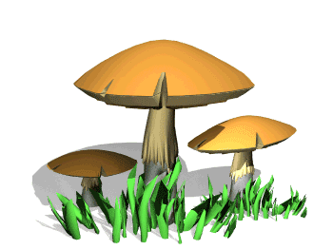

3. Đánh giá
Chuẩn bị bài:
Bài 9: Làm mô hình đồ chơi (tiết 3)

